Slide 1
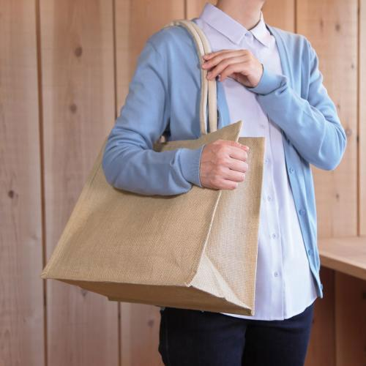
【提案書】
ジュートタウントート（Lサイズ）
Lサイズのお買い物にも便利な大容量トートバッグ。素材にはナチュラルな風合いのジュートを使用しているため、見た目もオシャレ。名入れプリント可能なため、ショッパーなどにも最適です。
特徴
納期
納期スペース
仕様
素材 : ジュート
サイズ : 本体：約W380×H340×D210mm、持ち手：長さ約60cm
容量 : 約20L
お見積
お見積りスペース

